Slide 1
3.1.2椭圆的简单
几何性质（第1课时）
Notes:
那今天我们就将数形结合进行到底，直观地观察看看椭圆有哪些性质值得了解，我们能否利用它的方程来准确地说明这些性质？

Slide 2
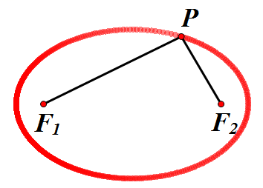
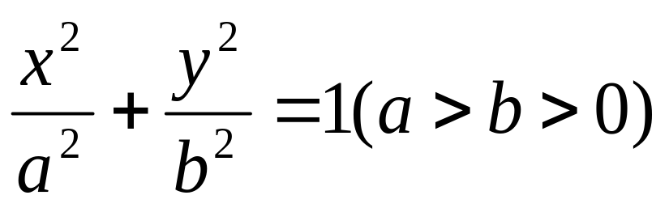




探究1：椭圆的几何性质
(以焦点在x轴上的椭圆为例)
y
x
用椭圆的方程研究它的性质
范围
对称性
形状
01
02
03
Notes:
简单了解一个人，先看她的高矮胖瘦，五官是否端正，体重三围等等。

Slide 3


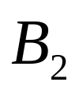
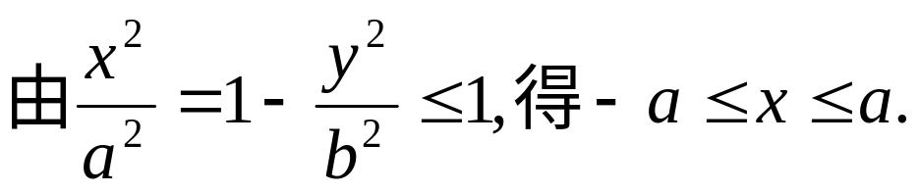


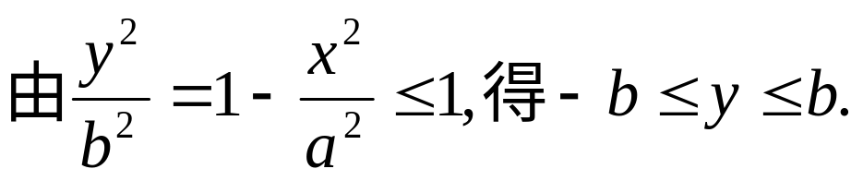

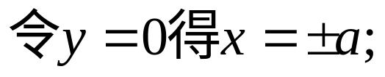
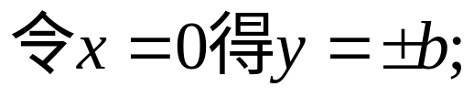
椭圆的几何性质(以焦点在x轴上的椭圆为例)
1.范围：
y
椭圆位于直线x=±a和y=±b围成的矩形框内.
x
2.顶点：
椭圆与对称轴(x,y轴)的交点
四点法画椭圆
线段A₁A₂叫椭圆的长轴，长度为2a；
线段B₁B₂叫椭圆的短轴，长度为2b.
a,b分别叫椭圆的长半轴长和短半轴长.
Notes:
图挂黑板上 探究主线：利用椭圆的方程研究它的几何性质。
椭圆，它从整体上看有什么样的几何特征呢？①圆圆整整有一定的范围，还有什么值得欣赏的特征呢？十分对称，不像鸡蛋一样一头大一头小，与对称轴的交点处最凸，顶点

Slide 4
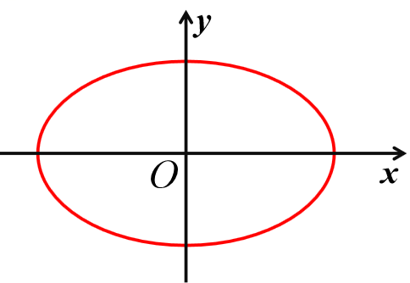
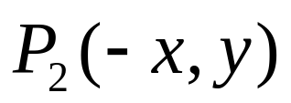
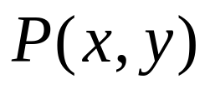
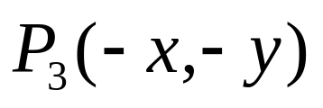
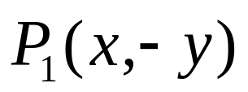
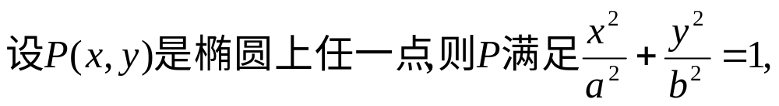
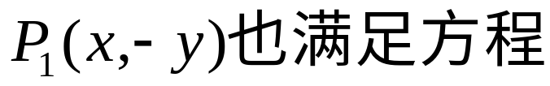

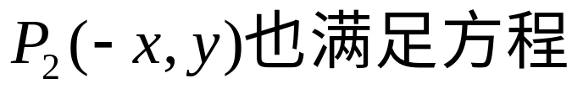
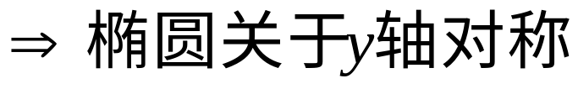
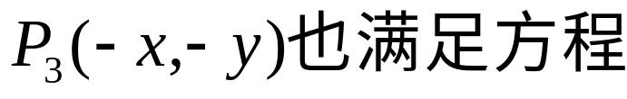

椭圆的几何性质(以焦点在x轴上的椭圆为例)
3.对称性：
关于x轴、y轴、原点对称
此时称原点是椭圆的中心.
Notes:
图挂黑板上 探究主线：利用椭圆的方程研究它的几何性质。
椭圆，它从整体上看有什么样的几何特征呢？①圆圆整整有一定的范围，还有什么值得欣赏的特征呢？十分对称，不像鸡蛋一样一头大一头小，与对称轴的交点处最凸，顶点

Slide 5
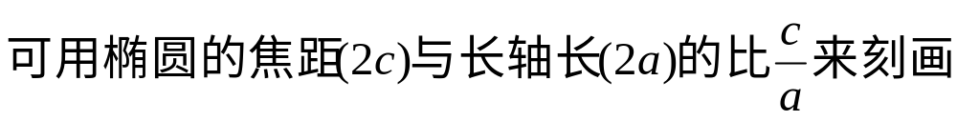
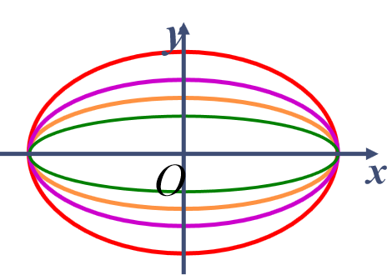
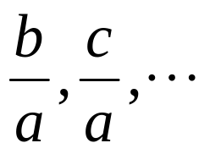
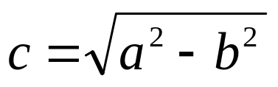
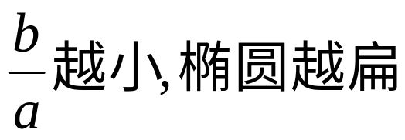

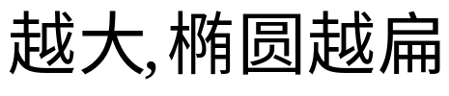
探究2：椭圆扁平程度的刻画
4.扁平程度：
称为椭圆的离心率，用e表示.
思考：不同形状的椭圆的扁平程度不同，相同形状的椭圆的扁平程度相同。你能用适当的量刻画椭圆的扁平程度吗？
y
O
x
a,c是确定圆锥曲线的基本量
Notes:
图挂黑板上 探究主线：利用椭圆的方程研究它的几何性质。
椭圆，它从整体上看有什么样的几何特征呢？①圆圆整整有一定的范围，还有什么值得欣赏的特征呢？十分对称，不像鸡蛋一样一头大一头小，与对称轴的交点处最凸，顶点

Slide 6
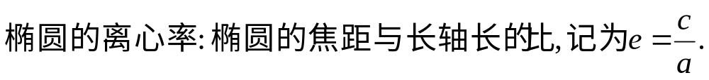

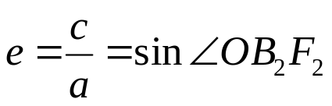
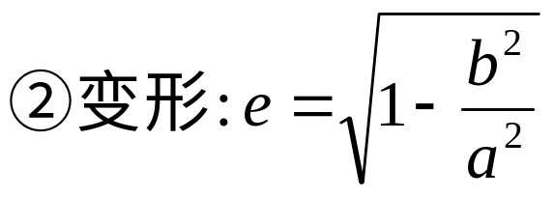
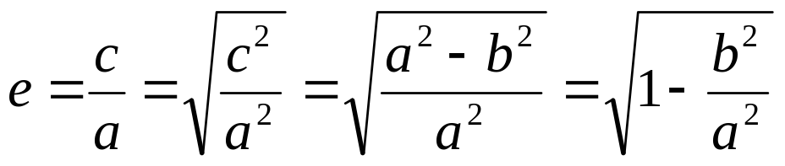
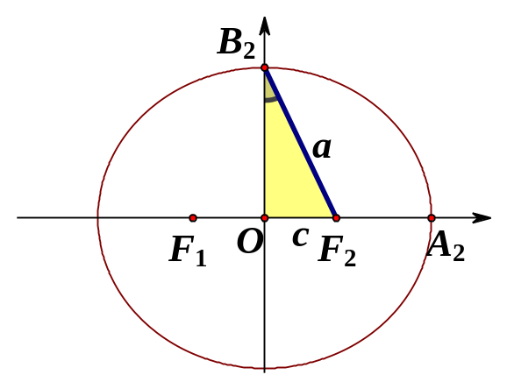
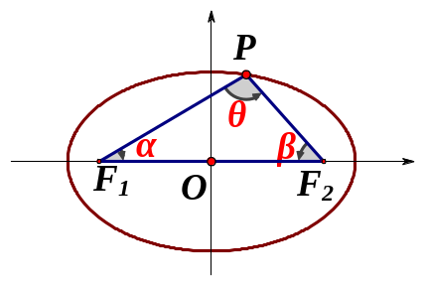
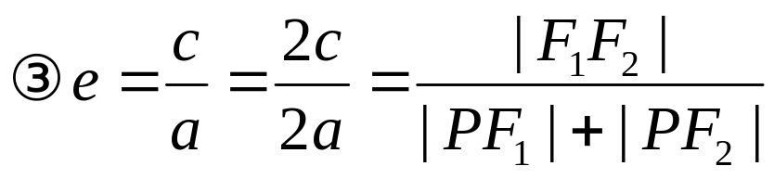
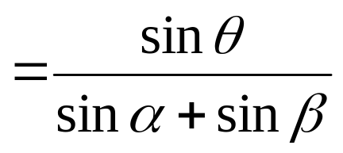
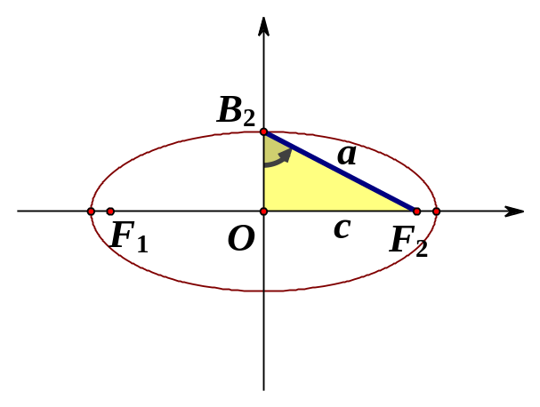
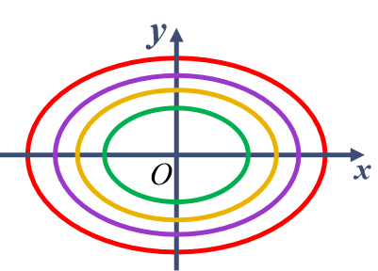
椭圆的离心率
能刻画两个焦点离开中心的程度，蕴含着圆锥曲线几何特征的同一性.
e=0(c=0):轨迹为圆O
e=1(c=a):轨迹为线段F₁F₂
(0<c<a)
知椭圆方程时
可用此式求e
边化角
e→1，c→a，b→0，椭圆越扁；
Notes:
图挂黑板上 探究主线：利用椭圆的方程研究它的几何性质。
椭圆，它从整体上看有什么样的几何特征呢？①圆圆整整有一定的范围，还有什么值得欣赏的特征呢？十分对称，不像鸡蛋一样一头大一头小，与对称轴的交点处最凸，顶点

Slide 7
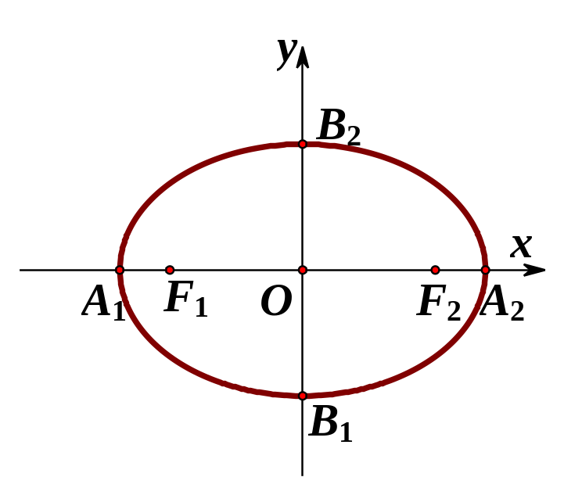
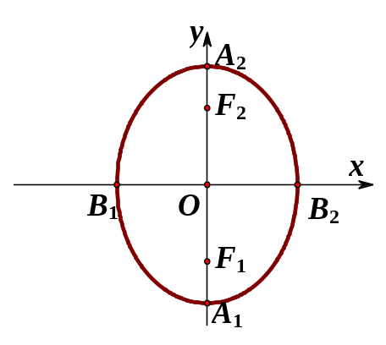
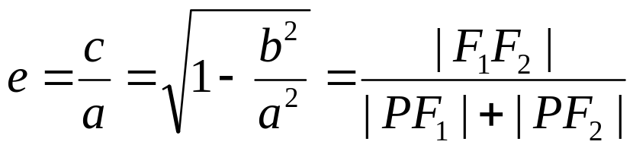
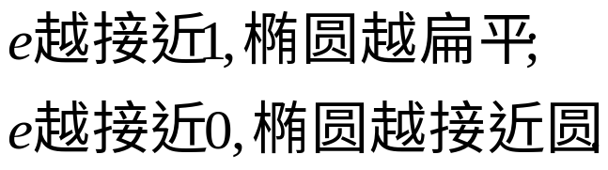

小结1：椭圆的几何性质
焦点位置 | 焦点在x轴上 | 焦点在y轴上
顶点
范围 | -a≤x≤a，-b≤y≤b | -b≤x≤b，-a≤y≤a
长/短轴 | 长轴为A₁A₂=2a，短轴为B₁B₁=2b
对称性 | 关于x轴、y轴、原点对称
离心率

Slide 8
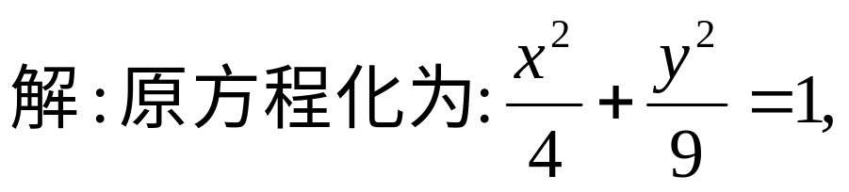
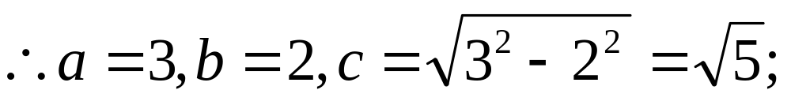
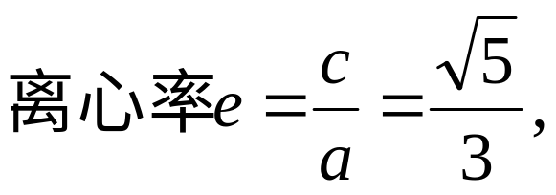
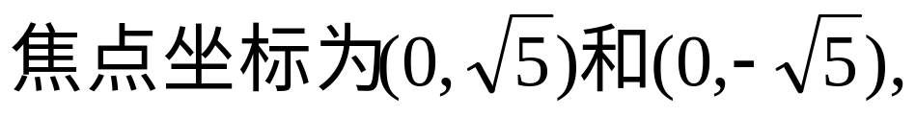
基础巩固1：由方程确定椭圆的几何性质
Notes:
图挂黑板上 探究主线：利用椭圆的方程研究它的几何性质。
椭圆，它从整体上看有什么样的几何特征呢？①圆圆整整有一定的范围，还有什么值得欣赏的特征呢？十分对称，不像鸡蛋一样一头大一头小，与对称轴的交点处最凸，顶点

Slide 9
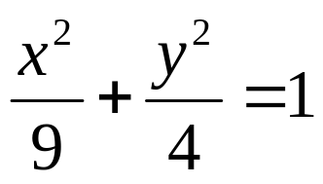
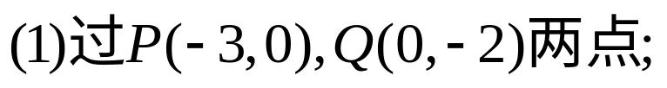
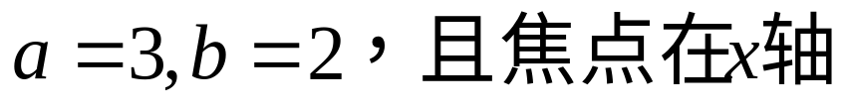
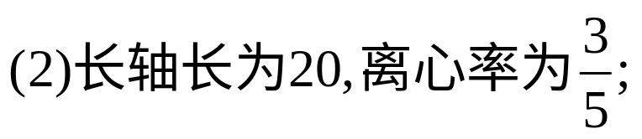


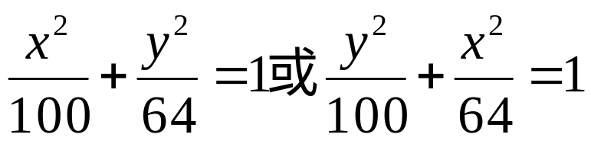


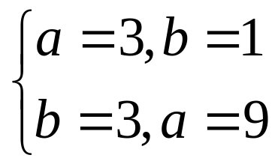
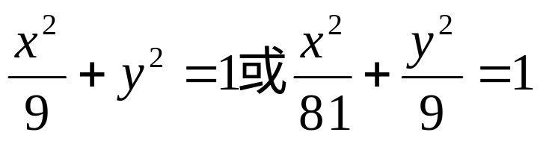
基础巩固2：由椭圆的几何性质求方程
Notes:
图挂黑板上 探究主线：利用椭圆的方程研究它的几何性质。
椭圆，它从整体上看有什么样的几何特征呢？①圆圆整整有一定的范围，还有什么值得欣赏的特征呢？十分对称，不像鸡蛋一样一头大一头小，与对称轴的交点处最凸，顶点

Slide 10
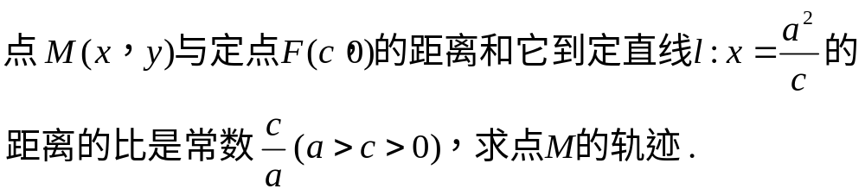



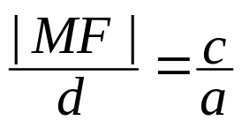








椭圆的第二定义
例3
y
解：
.
M
.
.
F ’
O
F
x

Slide 11





椭圆的第二定义
y
.
M
.
.
F ₁
O
F₂
x

Slide 12




椭圆的第二定义
∴
(
)
(
)
x
+
c
2
+
y
2
+
x
−
c
2
+
y
2
=
2
a
将方程移项后平方得：

Slide 13














椭圆的第二定义
例4
y
P
证明：
.
.
F ₁
O
F₂
x
说明：|PF₁|, |PF₂|称为椭圆的焦半径，此公式称为焦半径公式

Slide 14
















探究3：椭圆的焦半径问题
①焦半径范围:
②焦半径公式:
消y
Notes:
利用函数思想，把椭圆上的点与某个定点间的距离的最值问题转化为函数的最值问题。

Slide 15













巩固应用：椭圆的焦半径问题
Notes:
利用函数思想，把椭圆上的点与某个定点间的距离的最值问题转化为函数的最值问题。

Slide 16




巩固应用：椭圆的焦半径问题
点关于y轴对称
Notes:
利用函数思想，把椭圆上的点与某个定点间的距离的最值问题转化为函数的最值问题。

Slide 17





巩固应用：椭圆的焦半径问题
Notes:
利用函数思想，把椭圆上的点与某个定点间的距离的最值问题转化为函数的最值问题。

Slide 18







小结：椭圆的焦半径问题
①焦半径范围:
②焦半径公式:
③定义:
④乘积最值:
P为长轴端点
P为短轴端点
⑤数量积最值:
P为短轴端点
P为长轴端点
Notes:
利用函数思想，把椭圆上的点与某个定点间的距离的最值问题转化为函数的最值问题。

Slide 19
课后作业：
1.导学大书P96备选例2
2.活页P80《3.1.2椭圆的几何性质(一）

